Slide 1




Ярослав Морозов
Digital-продюсер на проектах ASUS
Ai-консультант по подбору продуктов

Slide 2

Идея

Slide 3
Создать решение, которое закрывает потребность пользователей в индивидуальной, удобной и быстрой помощи при выборе ноутбука, адаптируясь к их предпочтениям и требованиям. Необходимо упростить процесс выбора, делая его более понятным и доступным для людей, не обладающих техническими знаниями и опытом в области компьютерной техники.

Slide 4
Начало
Март
Май
Обсуждение идеи
Разработка теоретической части
Поиск подрядчиков
Финализирование функционала
Согласование проекта
Подача бюджетов
Раунды созвонов
Успех!

Slide 5
Процесс
Июнь
Сентябрь
Старт разработки
Первые наработки
С ними ошибки
И изменение концепции
Alpha или Beta
Описание будет зависеть от статуса проекта

Slide 6

Ключевые возможности
1
2
3
Навигация по продуктам: бот помогает пользователям найти ближайший авторизованный магазин или онлайн-платформу для покупки выбранного ноутбука.
Индивидуальные рекомендации: на основе собранных данных бот подбирает наиболее подходящие модели ноутбуков ASUS и предоставляет подробные характеристики каждой модели.
Анализ потребностей пользователя: бот задает ряд вопросов для определения предпочтений пользователя, таких как размер экрана, назначение ноутбука, бюджет и другие важные параметры.

Slide 7

Мир без языковых барьеров
Русский язык,
Английский язык,
Казахский язык,
Узбекский язык,
Азербайджанский язык,
Грузинский язык,
Молдавский язык,
Армянский язык,
Туркменский язык,
Киргизский язык.

Slide 8
100% автоматизация
1
2
3
Бот получает RSS-ленту по ноутбукам от магазинов- партнеров и на основе данных генерирует и ежедневно обновляет базу доступных ноутбуков
Подбор ноутбуков по предпочтения пользователей происходит автоматически — благодаря пониманию контекста и потребной пользователя. Текст сопоставляется с техническими характеристиками
Бот сможет помочь не только с подбором ноутбука, но и подсказать на что влияет цветопередача, зачем нужен мощный процессор, какой объем оперативной памяти подходит для монтирования видео и т.д.

Slide 9
Преимущества бота для ASUS
Увеличение продаж
Облегчая процесс выбора ноутбука для пользователей, бот способствует принятию решения о покупке и, следовательно, увеличению продаж продукции.
Брендовая лояльность
Предоставление инновационного и удобного сервиса повышает удовлетворенность клиентов и укрепляет их лояльность к бренду ASUS.
Простота и доступность
Благодаря боту пользователи могут изучить продукты ASUS и сделать правильный выбор без необходимости разбираться в сложных технических характеристиках, что делает технологии более доступными.
Рост узнаваемости
Внедрение интеллектуального бота подчеркивает инновационность компании и ее стремление сделать технологии доступными каждому, что повышает узнаваемость бренда ASUS на рынке.
Получение обратной связи
Бот может собирать обратную связь от пользователей, помогая компании ASUS улучшать свою продукцию и оптимизировать маркетинговые стратегии.
Анализ данных
Бот собирает статистику и анализирует предпочтения пользователей, что может быть полезно для разработки новых продуктов и улучшения существующих моделей ноутбуков.

Slide 10
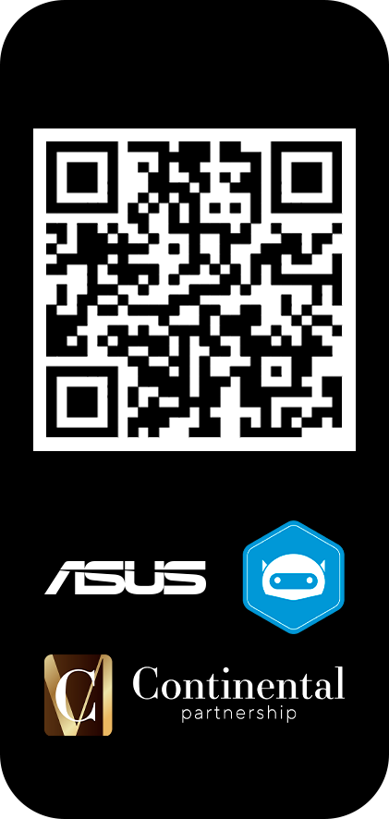
Большие мечты требуют командных усилий
Командная работа над разработкой бота на базе языковой модели ChatGPT-4 — это настоящий вызов. Этот проект требует глубокого погружения, ведь мы сталкиваемся с задачей объединения технической сложности и творческого подхода.
Только совместными усилиями, сочетая техническое мастерство и творческое видение, можно добиться потрясающих результатов и создать бота нового поколения.

Slide 11




+ 7 937 274 79 65
y@continental-c.com
continental-c.com

Slide 12
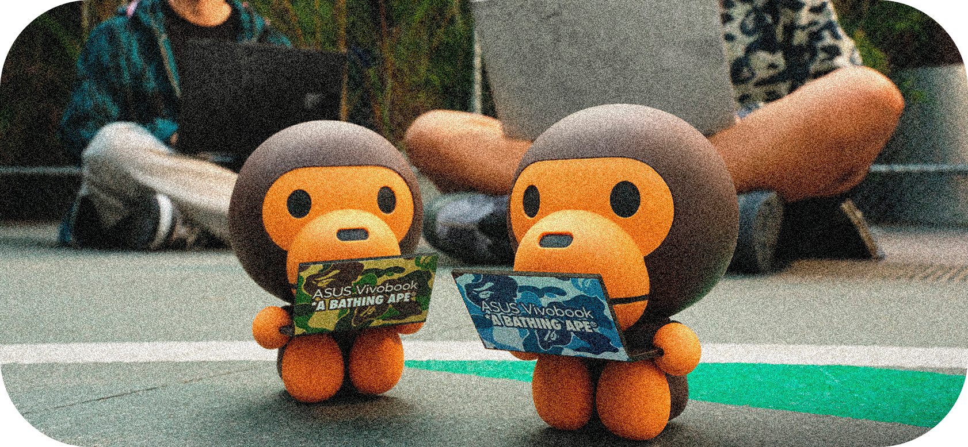
Спасибо за внимание!

